Slide 1
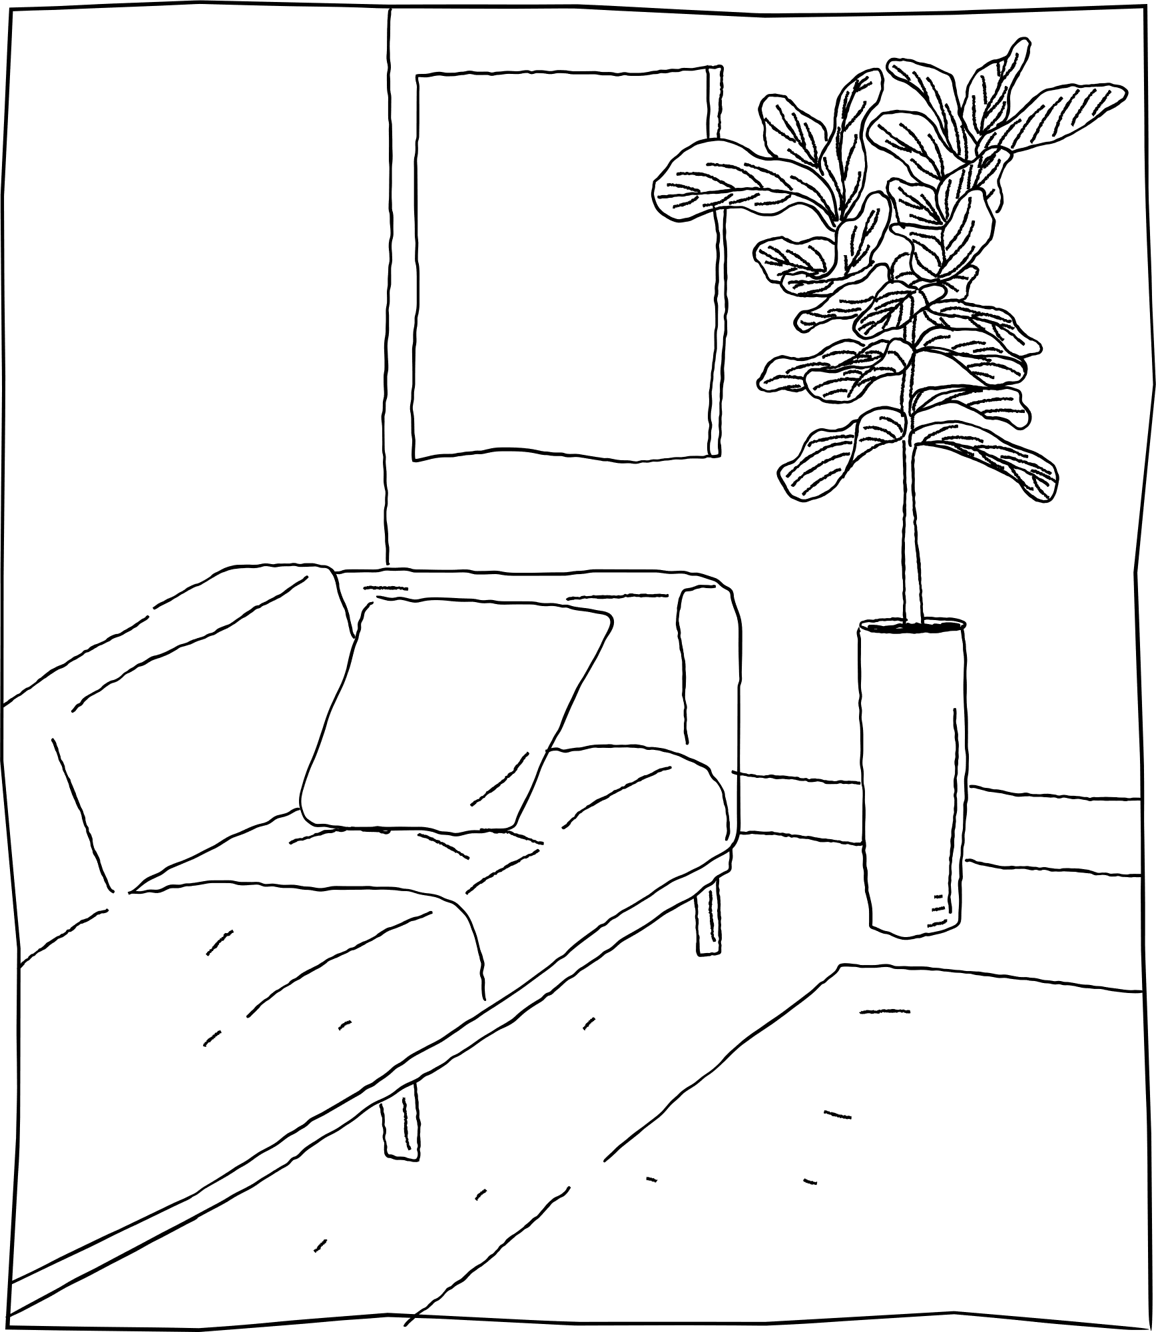
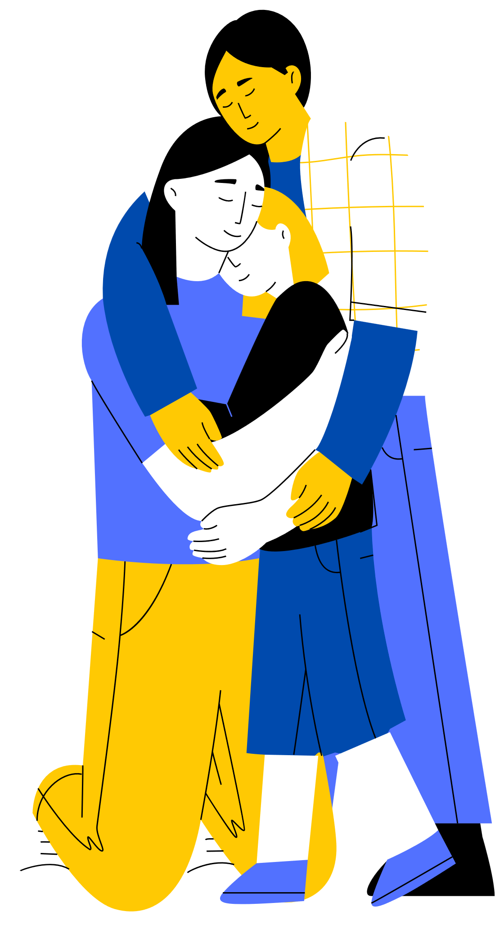
INFO AVOND
FAMILIE
PASTORAAT 2.0
10 juni 2024 | 19.00u - 19.45u
1

Slide 2

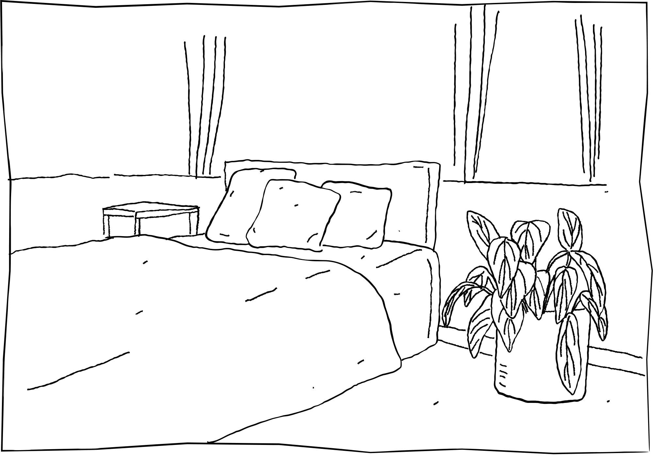

PROGRAMMA
1
2
3
4
5
6
7
Gebed
Wat is FP?
Verschillende groepen
Vieringen
Verwachtingen
Vragen?
Kalender en inschrijven
2

Slide 3
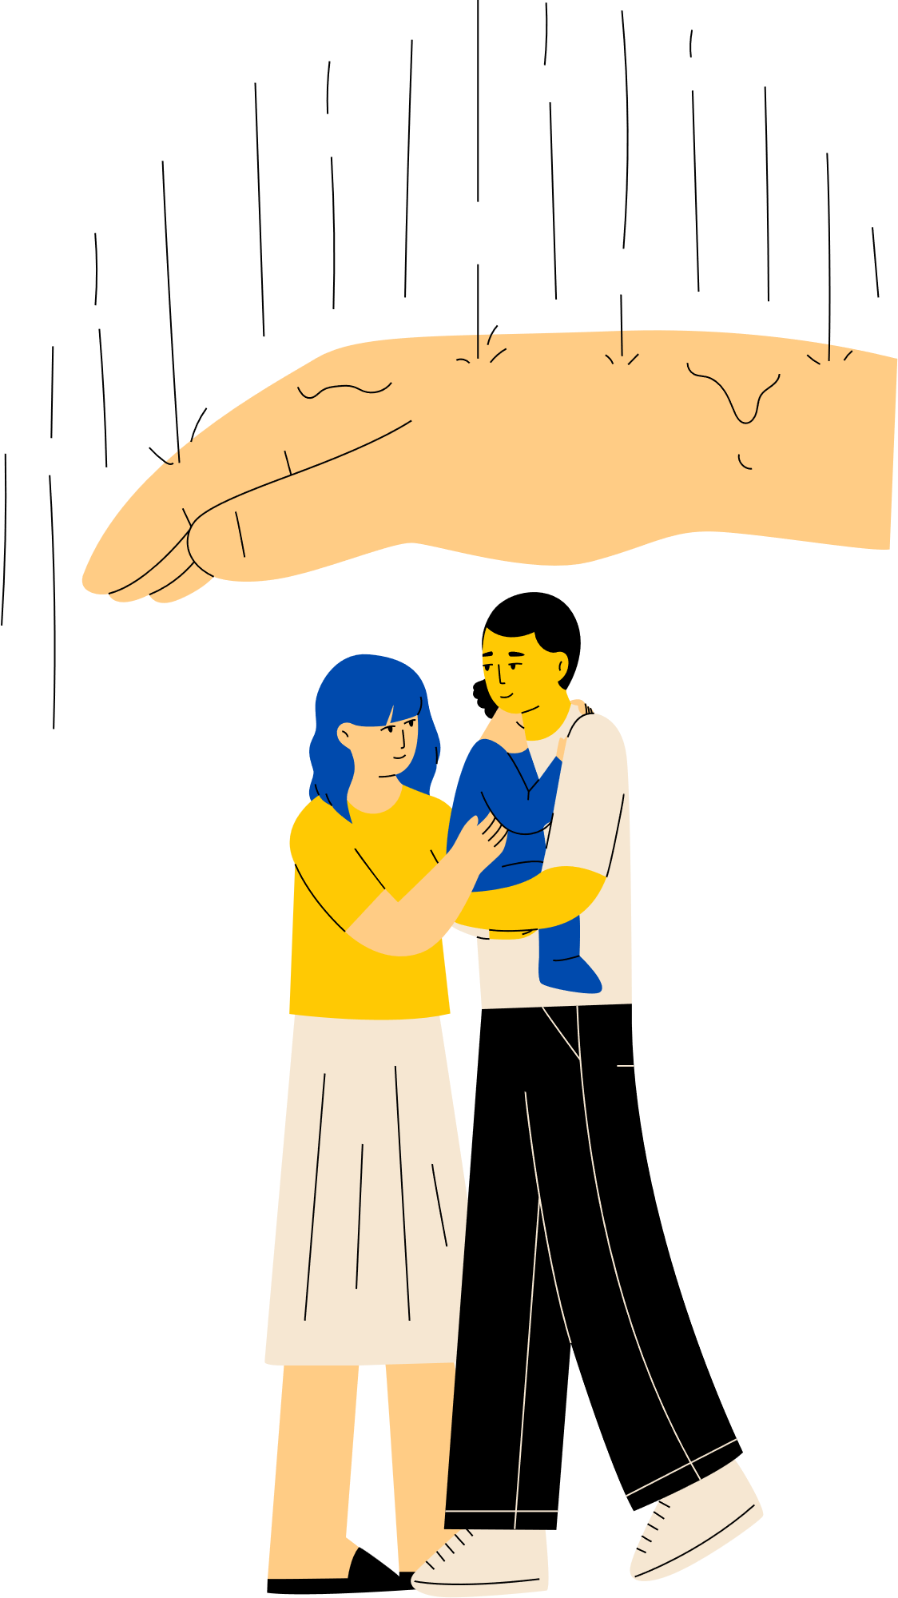
GEBED
3

Slide 4

Familie Pastoraat
Met iedereen een gemeenschap vormen en geloof vieren. Samen op weg.
> Voorbereiding op de sacramenten op
eigen niveau
7 bijeenkomsten 9.30u-11.45
4

Slide 5
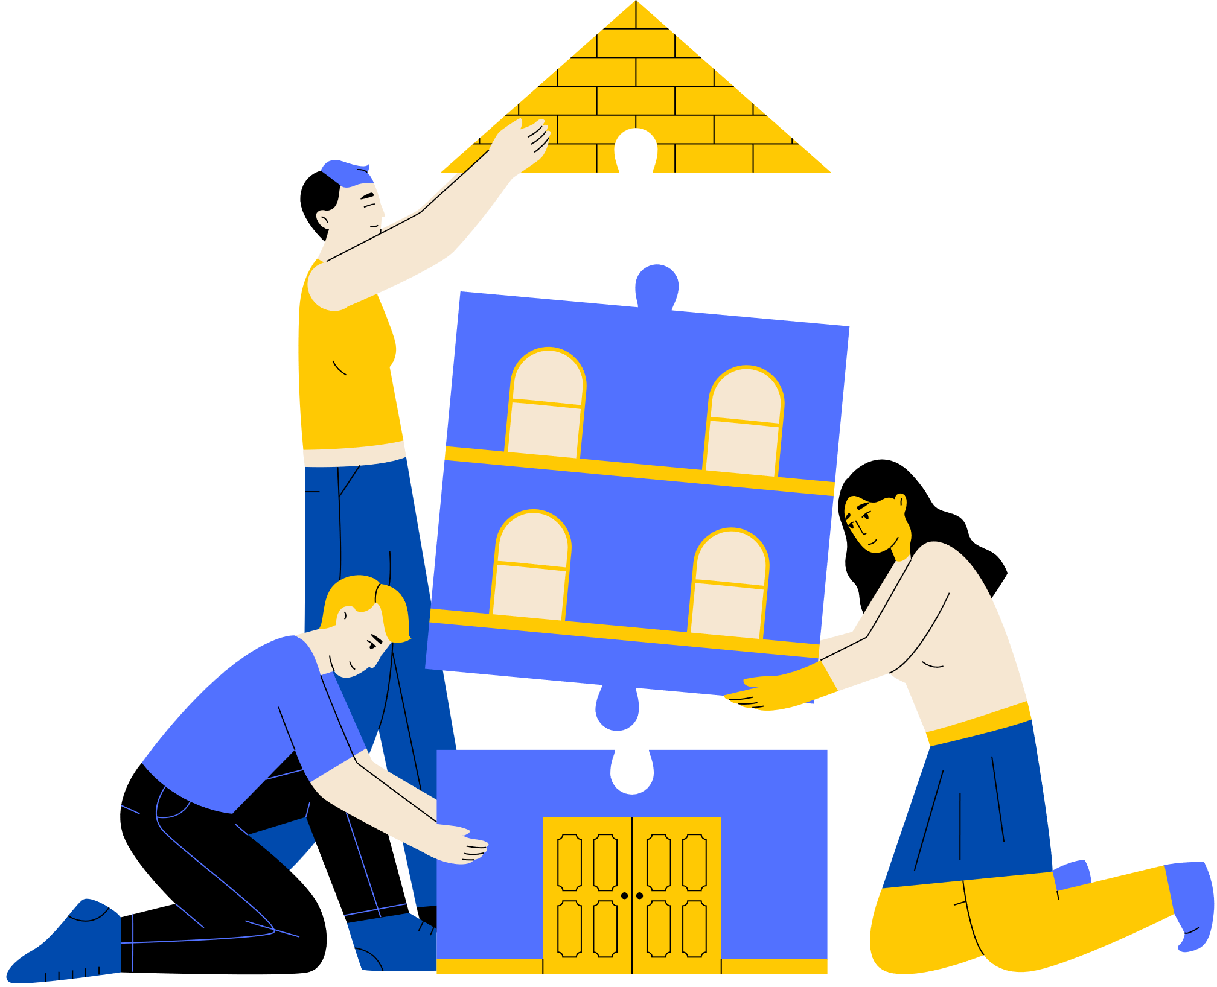
Groepen
Kleinstengroep
Communiegroep
Tussengroep
Vormselgroep
Oudergroep
5

Slide 6

Kleinstengroep
Kinderen 0 t/m 7 jaar oud
Groep 0 tot 3
> Veilig thuis voelen in de kerk
> Verhalen en spelletjes
> Kinderen gedoopt in de parochie
6

Slide 7


Communiegroep
Groep 4
> Voorbereiding op 1e Heilige Communie
> adhv “Blijf dit doen” lesmethode
> verhaal, knutsel, gesprek en zingen
7

Slide 8
Tussengroep
Groep 5 - 7
> Basis is gelegd met het communieonderwijs
> Verhalen, creatieve verwerking, diepgang en uitleg
8

Slide 9

Vormselgroep
Groep 8
Ter voorbereiding op het vormsel
Tienergroep: Squad4J6
Tieners 12 - 16 jaar
Klas 1 - 4
> Youth for Christ 'Rock Solid’ methode
> 4 avonden per jaar
9

Slide 10
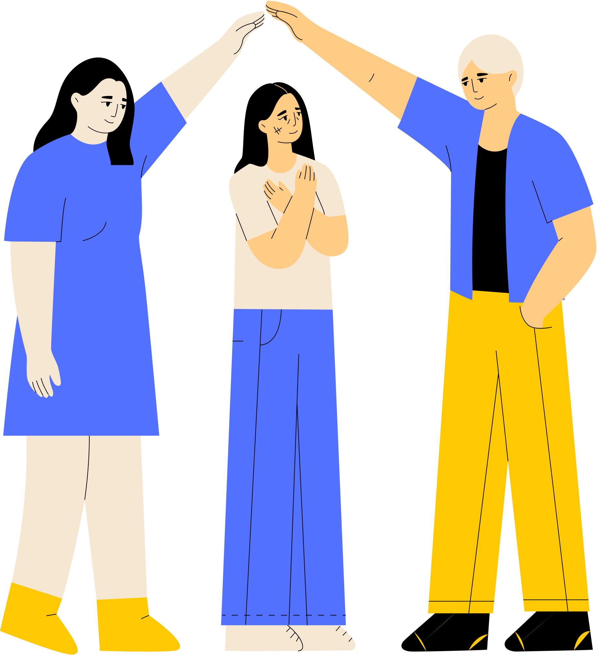
Volwassen groep
30 - 99+ jaar oud
> vruchtbare bodem in gezin =
Samen groeien in geloof
10

Slide 11
Onderwijs en vieringen
Viering en Catechese 9.30u - 11.45u
> Tijdens de viering wordt er een basis gelegd voor de te bespreken onderwerpen
> Alle familievieringen de kerk van Velddriel
> Met het hele gezin
> Aangepast voor kinderen, ingekorte viering
11

Slide 12
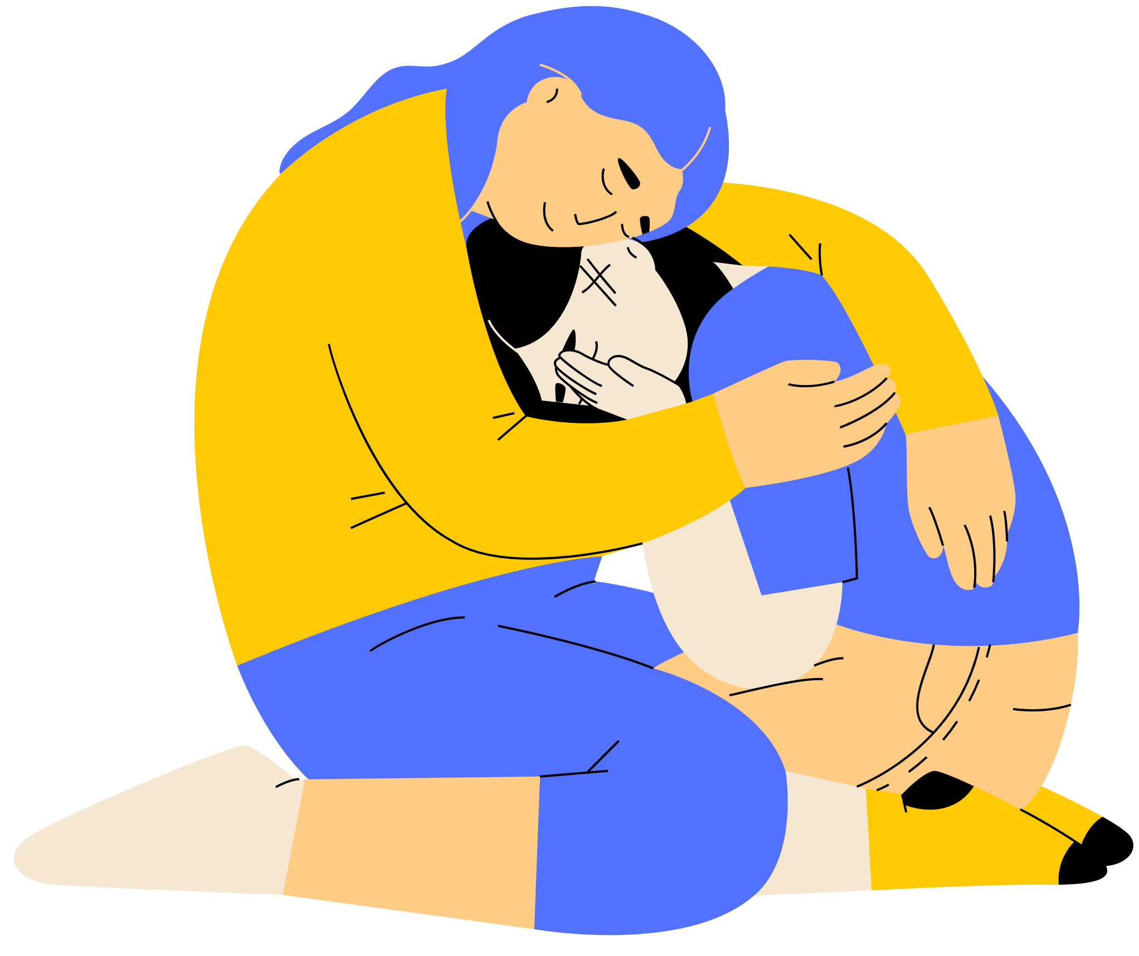
Wat te verwachten van ons?
Veilige omgeving om te leren
Gezelligheid en contact met medechristenen
Onderwijs en vorming
12

Slide 13
Wat verwachten wij van u?
  Aanwezigheid bij cathechese én viering
  Afmelding bij onverhoopte afwezigheid
  Betrokkenheid bij het mogelijke thuiswerk
  Open communicatie over
struikelblokken én positieve ervaringen
13

Slide 14
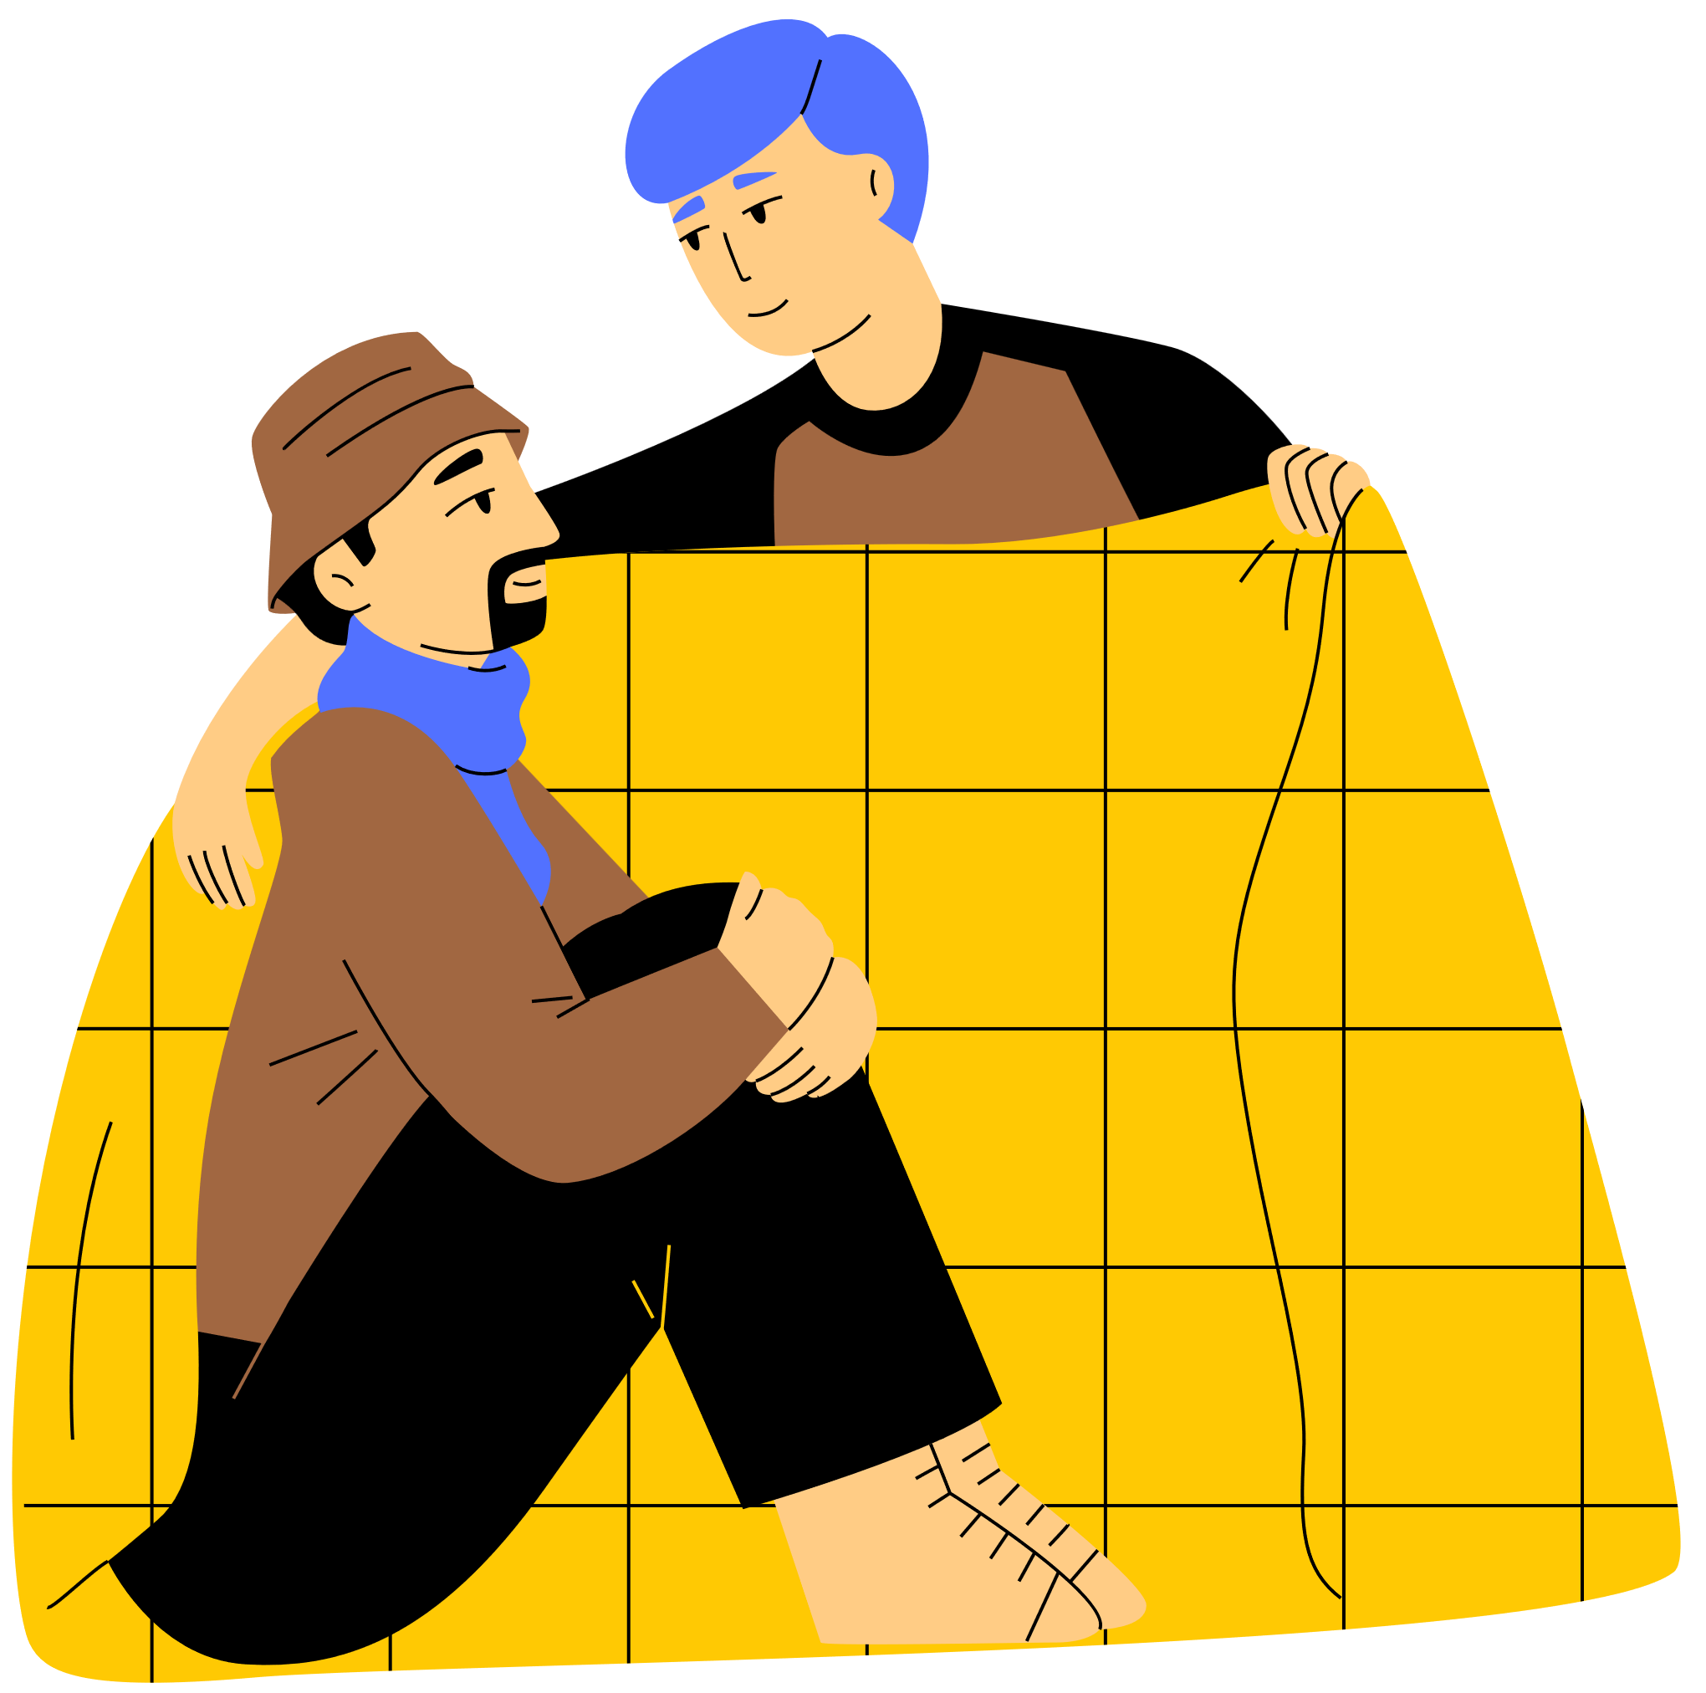
We helpen jullie graag verder.
Vragen?
Op de volgende slide staat het rooster en links om het gezin aan te melden voor Familiepastoraat.
14

Slide 15

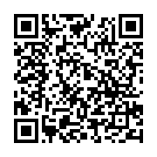
Kalender
Aanmelden via website
katholiekbommelerwaard.nl
of code
ZO 13-10-2024 | 09.30 u- 11.45 u Fam. Pastoraat (1) Velddriel
ZO 10-11-2024 | 09.30 u – 11.45 u Fam Pastoraat (2) Velddriel
ZO 08-12-2024 | 09.30 u – 11.45 u Fam. Pastoraat (3) Velddriel
ZO 12-01-2025 | 09.30 u – 11.45 u Fam. Pastoraat (4) Velddriel
ZO 09-02-2025 | 09.30 u - 11.45 u Fam. Pastoraat (5) incl. presentatie viering Velddriel
ZO 09-03-2025 | 09.30 u – 11.45 u Fam. Pastoraat (6) Velddriel
ZO 13-04-2025 | Palmpasenstokken maken door communicanten FC2.0
ZO 11-05-2025 | 09.30 u – 11.45 u Fam. Pastoraat (7) Velddriel
ZA 07-06-2025 | 19.00 u – 20.00 u Viering H Vormsel
ZO 08-06-2025 | 1e Heilige communie Velddriel
ZO 22-06-2025 | Dankviering Fam Pastoraat Velddriel + foto’s EHC en Vormsel
15

Slide 16
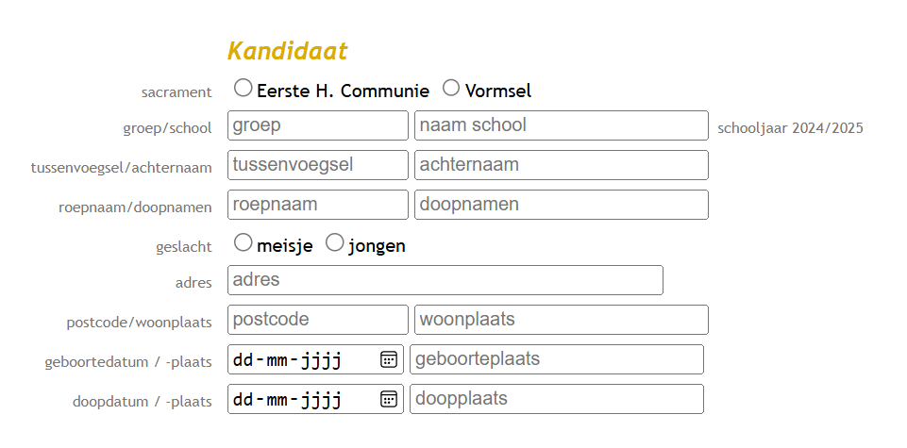
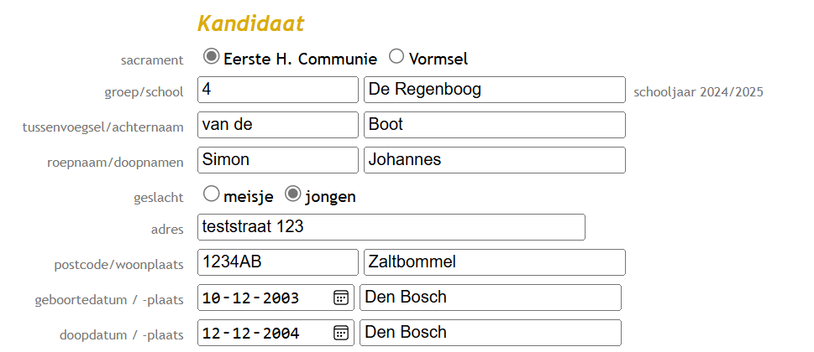
Inschrijfformulier voorbeeld
16

